Slide 1

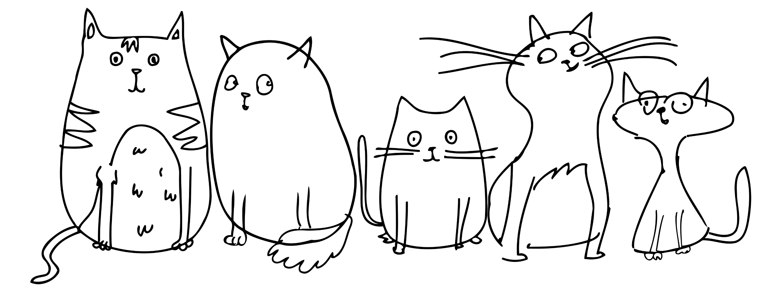
Функционалност на Cat Pride
Изготвила Тихомира Дундова – Dev2
Графики: Balsamiq Wireframes

Slide 2


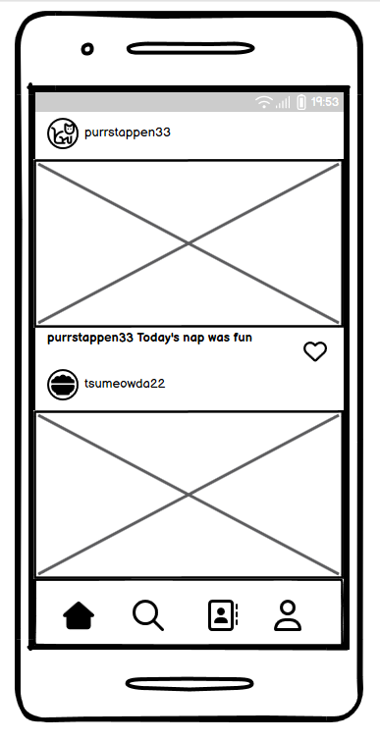
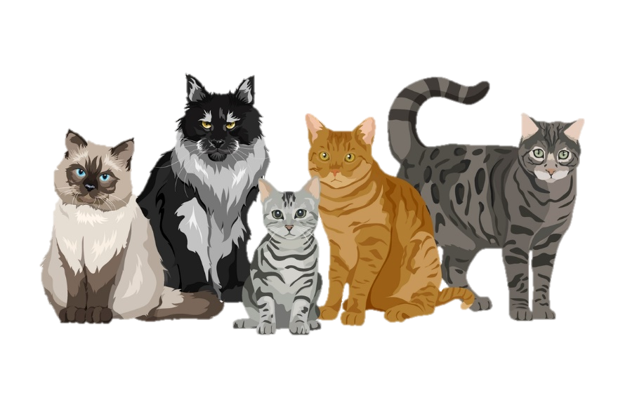
Основната идея за нашето приложение е да работи като останалите социални медии
При влизане първият раздел е Home page, в който се вижда съдържание, което е качено от приятели

Slide 3
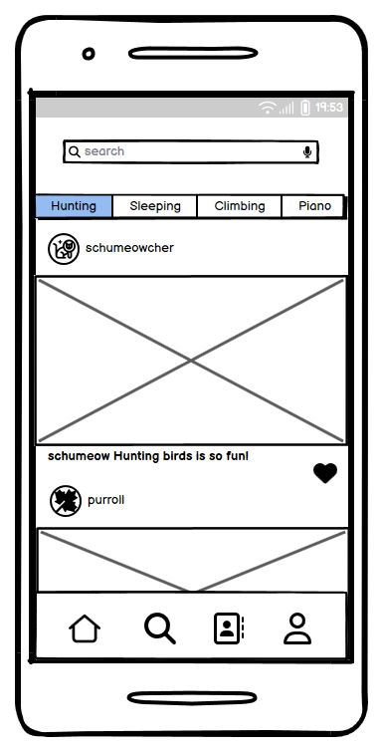

В менюто Search се предлага съдържание от потребители извън приятелите, като то е разделено по интереси на потребителя
Има и опция да се търсят както интереси извън вече избраните, така и потребители по тяхното потребителско име

Slide 4
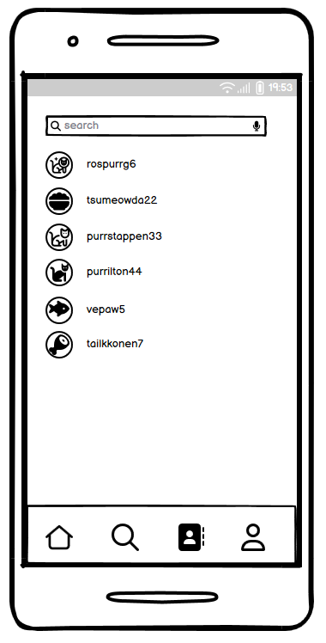
В менюто с контактите може да се търсят определени потребители и да се „влиза“ в техните профили

Slide 5
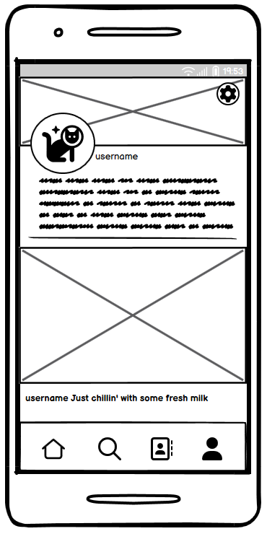
Последното меню предлага преглед на профилът на потребителя и възможност за редакция

